Slide 1
INTRODUCCIÓN A LA PROGRAMACIÓN Y ANÁLISIS NUMÉRICO
GRUPOS G2 – GX
UNIDAD 7 – INTEGRACIÓN NUMÉRICA
2022

Slide 2

I n t e g r a c i ó n N u m é r i c a
Llamaremos Integración Numérica al conjunto de técnicas y métodos que se han desarrollado para el Cálculo Aproximado de integrales definidas del tipo:
Aplicables cuando:
a) Conocemos f(x) solo a partir de una tabla de datos [x_{k}, f(x_{k})]
b) Conociendo f(x), resulta muy difícil (incluso imposible) calcular una primitiva de dicha función

Slide 3
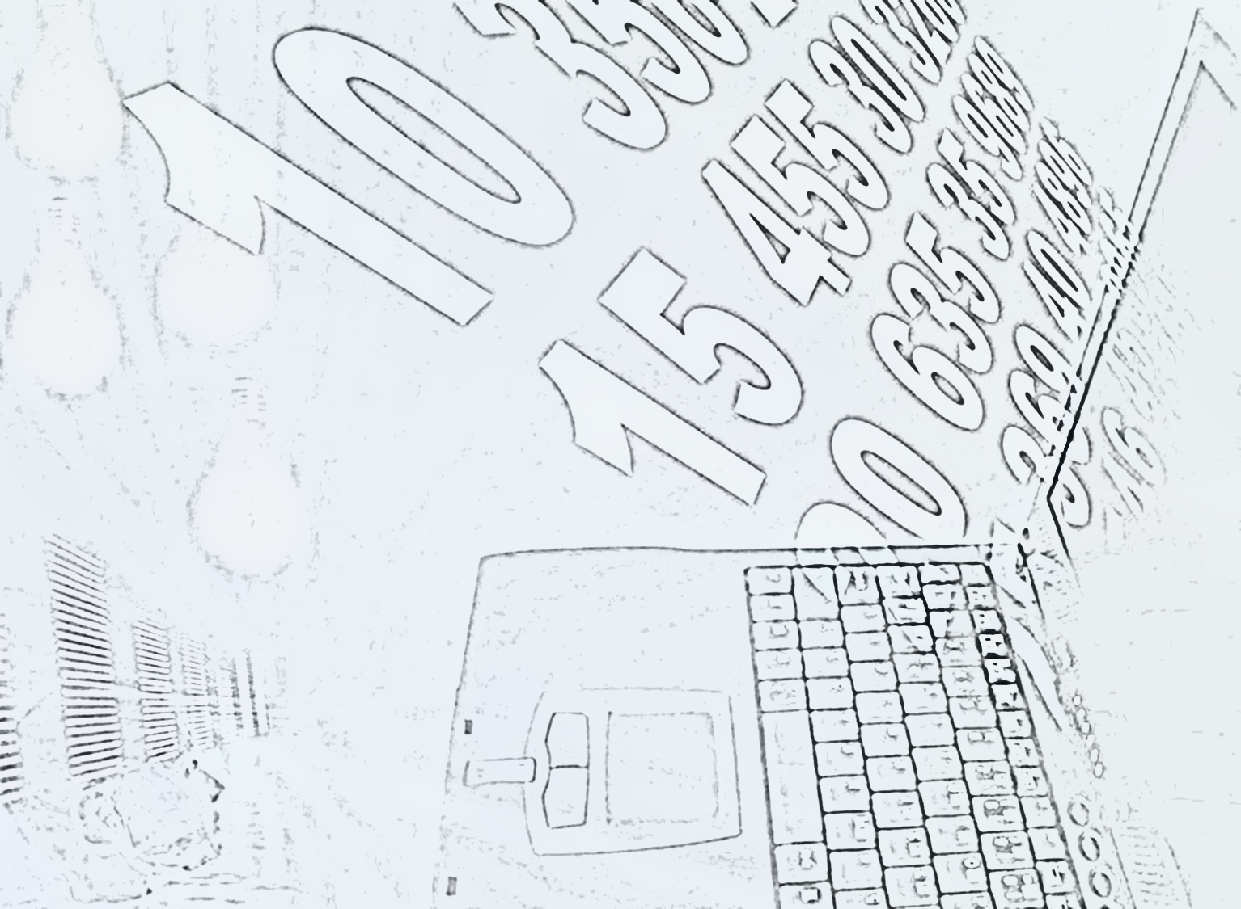

I n t e g r a c i ó n N u m é r i c a - M é t o d o s d e N e w t o n - C o t e s
En estos métodos se sustituye la función a integrar por alguno de sus polinomios de interpolación.
En general, los métodos están restringidos a la utilización de puntos equiespaciados para generar los Polinomios de Interpolación.
El esquema de cálculo consiste entonces en:
Término que representa al error E(x) del Polinomio Interpolante

Slide 4
I n t e g r a c i ó n N u m é r i c a - M é t o d o s d e N e w t o n - C o t e s
P r i m e r C a s o : P o l i n o m i o d e P r i m e r G r a d o
M é t o d o d e l T r a p e c i o
Fórmula del Trapecio
Error Asociado
h

Slide 5
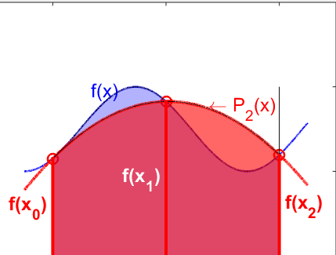
I n t e g r a c i ó n N u m é r i c a - M é t o d o s d e N e w t o n - C o t e s
S e g u n d o C a s o : P o l i n o m i o d e S e g u n d o G r a d o
M é t o d o d e S i m p s o n (1/3)
Fórmula de Simpson 1/3
Error Asociado
h
h

Slide 6
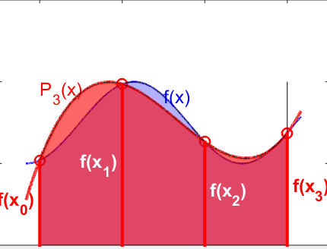
I n t e g r a c i ó n N u m é r i c a - M é t o d o s d e N e w t o n - C o t e s
T e r c e r C a s o : P o l i n o m i o d e T e r c e r G r a d o
M é t o d o d e S i m p s o n (3/8)
Fórmula de Simpson 3/8
h
h
h
Error Asociado

